Slide 1


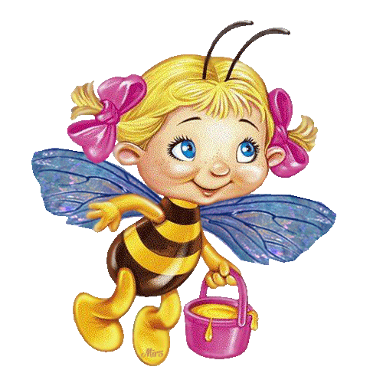



«У Жужалочки в гостях»
Автоматизация звука [Ж] в слогах, словах
ВЫХОД ИЗ ИГРЫ
ЧЕГО НЕ СТАЛО?
ГДЕ СПРЯТАЛСЯ ЗВУК?
СОБЕРИ ПАЗЛЫ
ПОЖУЖЖИМ
Автор: учитель-логопед МАДОУ Детский сад №8 «Теремок» общеразвивающего вида»
г.Нурлат РТ
Синцова Камила
Манасовна

Slide 2
ПОЖУЖЖИМ

Slide 3





ЖО
ЖИ
ЖЭ
ЖА
ЖУ

Slide 4
ОЖ
иж
эж
АЖ
уж

Slide 5

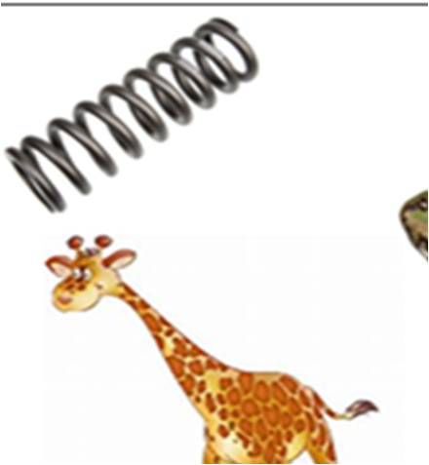
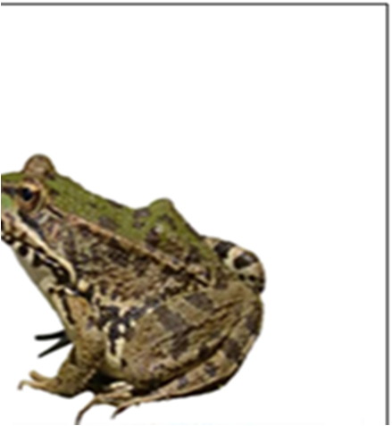
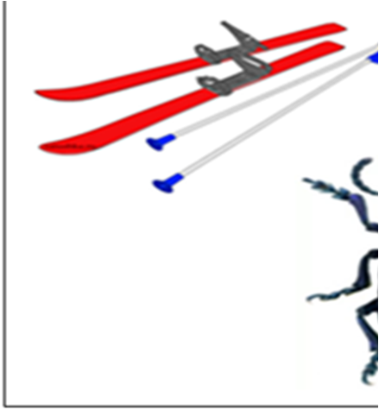
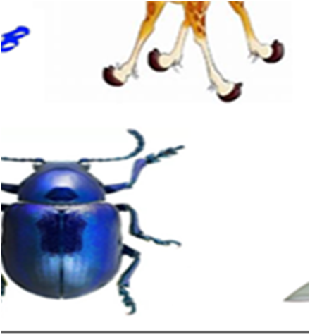
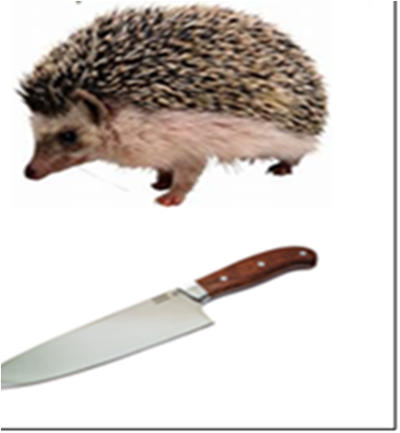
СОБЕРИ ПАЗЛЫ

Slide 6


ГДЕ СПРЯТАЛСЯ ЗВУК?
Следующая картинка
НАЧАТЬ ИГРУ
ГЛАВНОЕ МЕНЮ

Slide 7

ГДЕ СПРЯТАЛСЯ ЗВУК?
Следующая картинка

Slide 8

ГДЕ СПРЯТАЛСЯ ЗВУК?
Следующая картинка

Slide 9
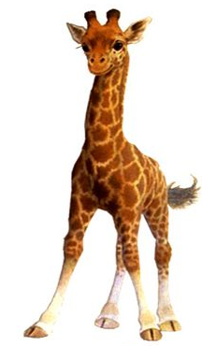
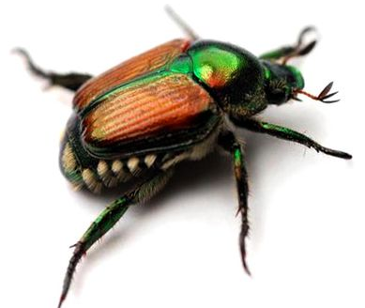
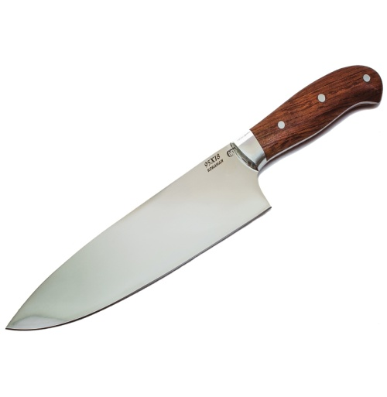
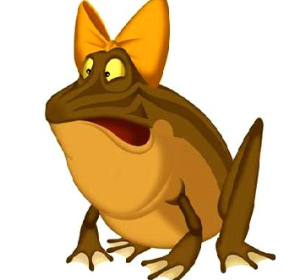
ЧЕГО НЕ СТАЛО?
УБРАТЬ РИСУНОК
ГЛАВНОЕ МЕНЮ

Slide 10
ЧЕГО НЕ СТАЛО?
УБРАТЬ РИСУНОК
ГЛАВНОЕ МЕНЮ

Slide 11
ЧЕГО НЕ СТАЛО?
УБРАТЬ РИСУНОК
ГЛАВНОЕ МЕНЮ

Slide 12
ЧЕГО НЕ СТАЛО?
УБРАТЬ РИСУНОК
ГЛАВНОЕ МЕНЮ

Slide 13
ЧЕГО НЕ СТАЛО?
УБРАТЬ РИСУНОК
ГЛАВНОЕ МЕНЮ

Slide 14
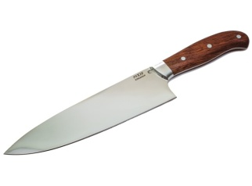
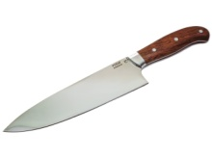

Slide 15
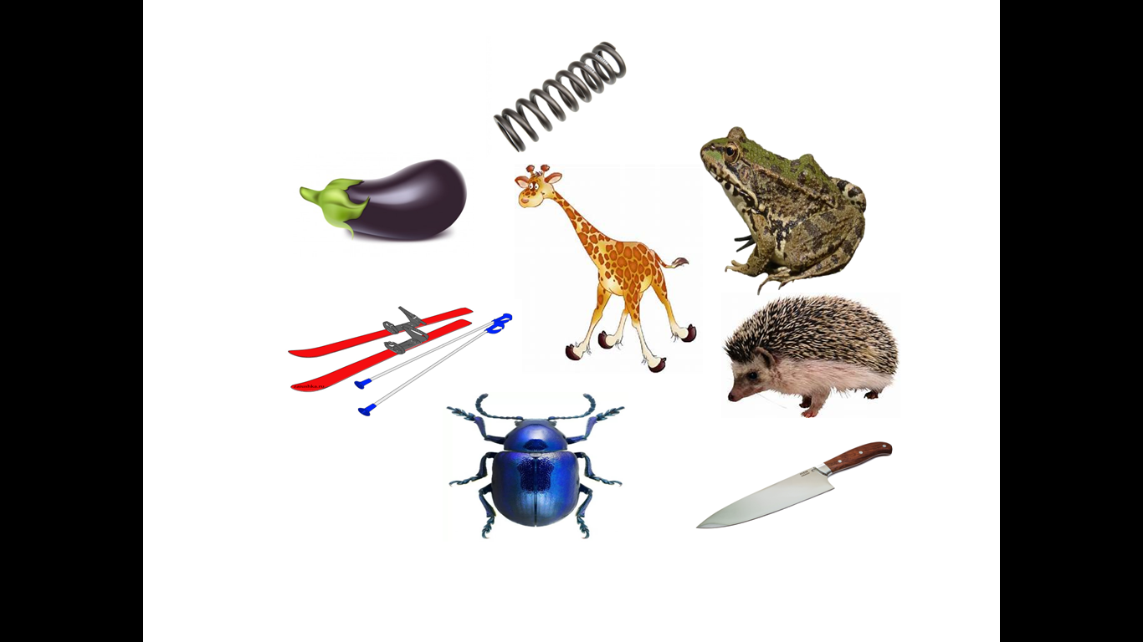

Slide 16


МОЛОДЕЦ!!!

